Slide 1
공간 대여 및 예약 사이트
PFINDER
PFINDER LOOKATION
Storyboard
Team PFINDER
팀장 : 김승범
팀원 : 권소윤 김일웅 안혜지 조윤상 진영은

Slide 2

011
이용자

Slide 3
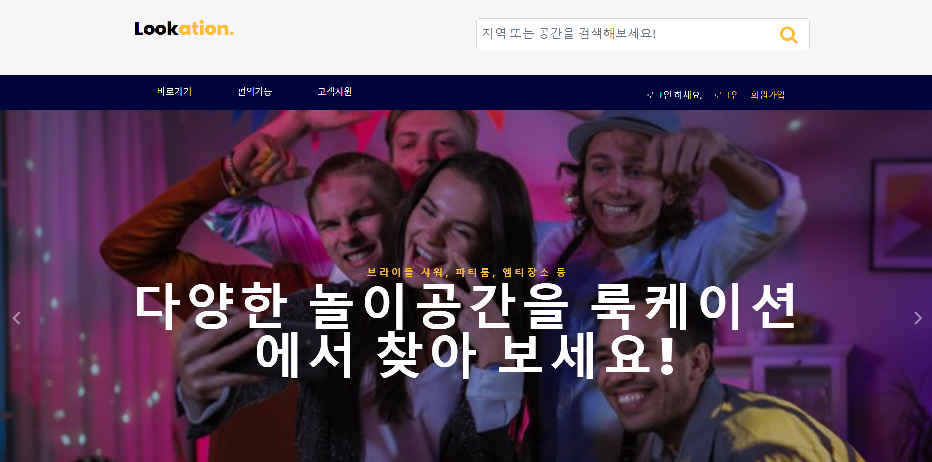
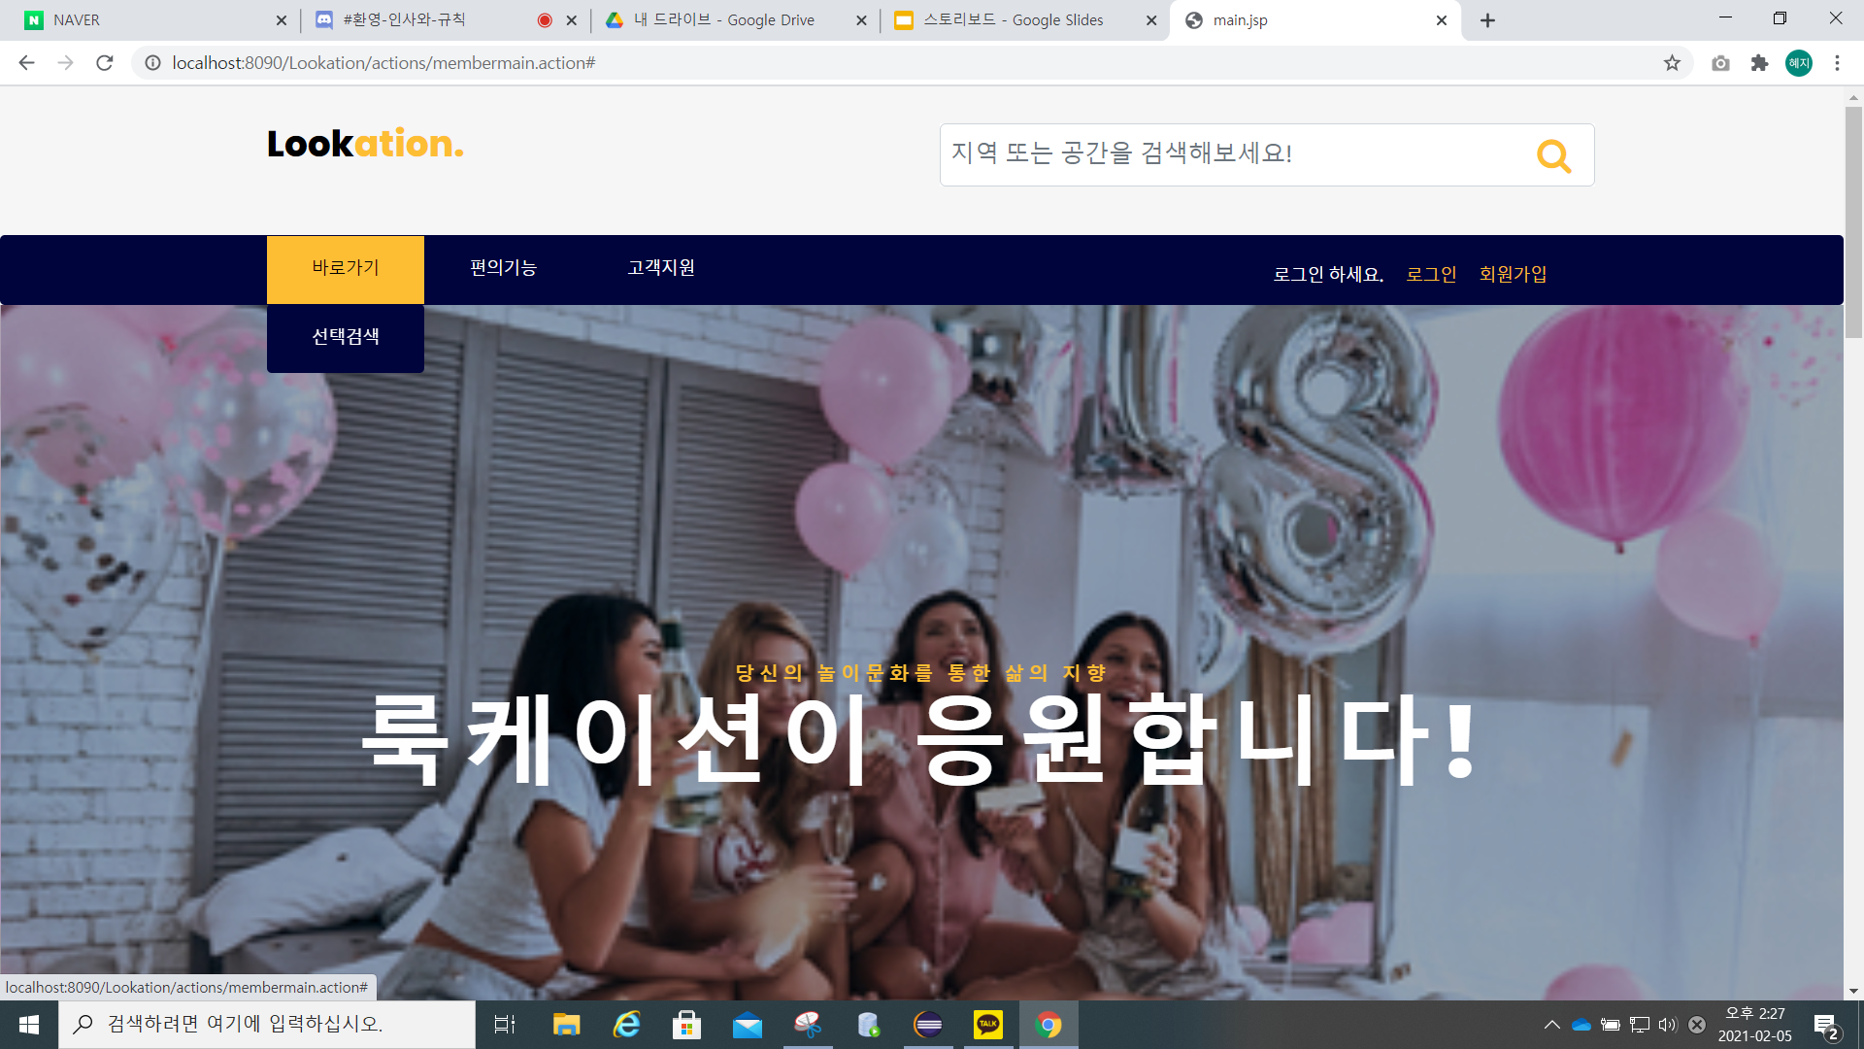
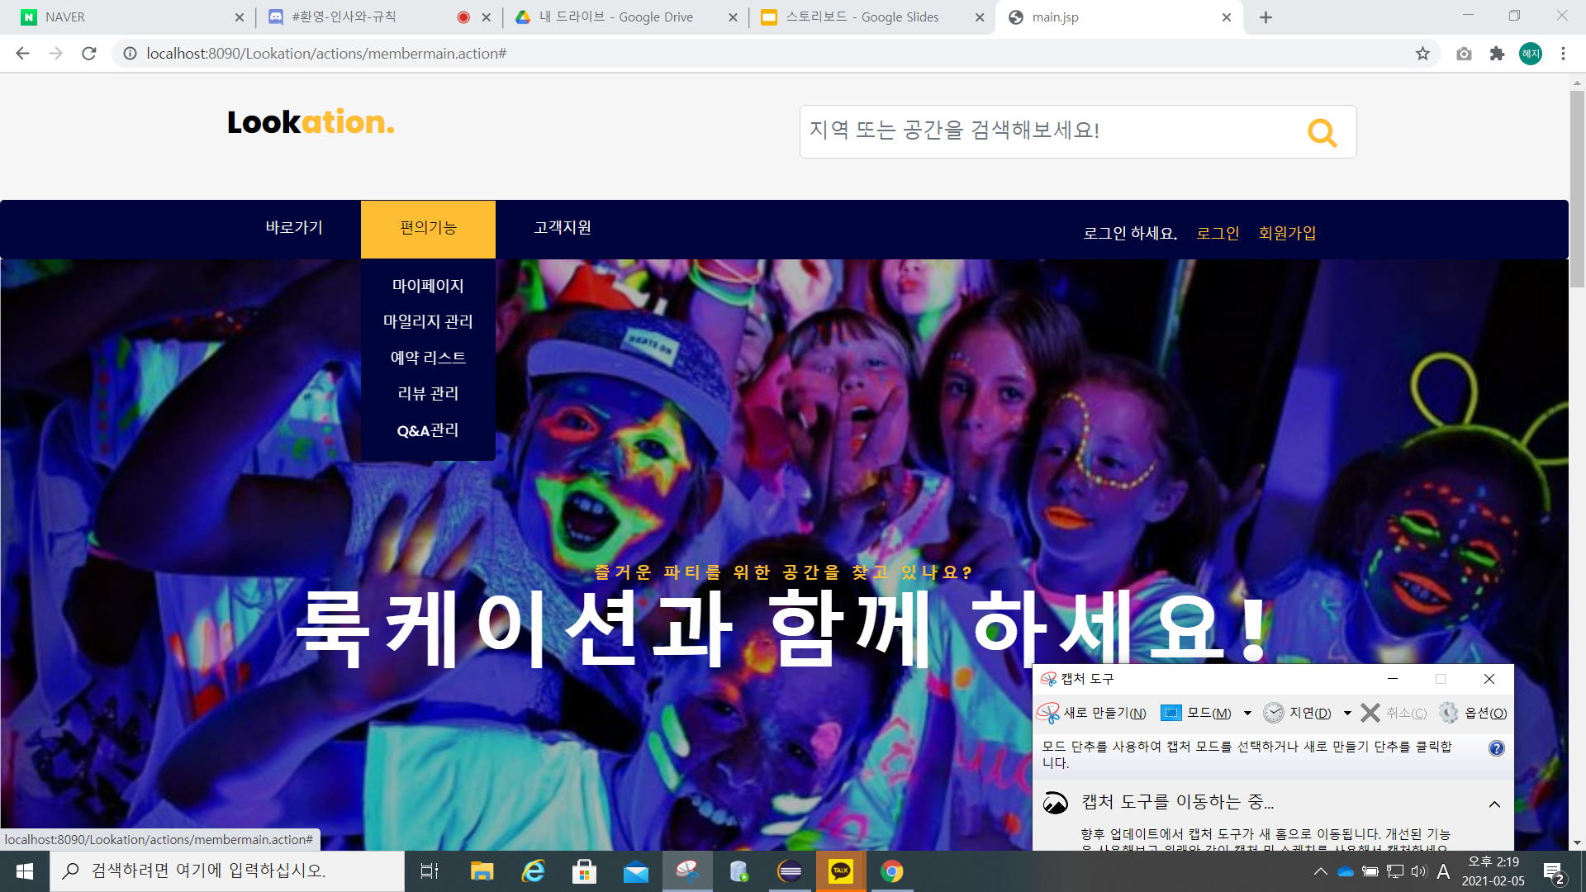
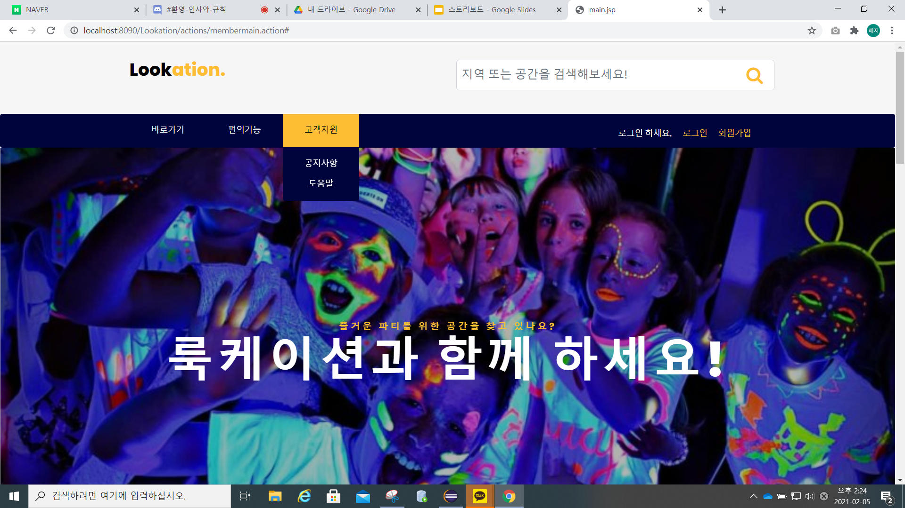
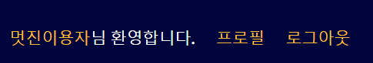
이용자 메인화면 접속
화면 상세설명
2
바로가기
1-1. 선택검색
1-2. 마이페이지
1-3. 마일리지 관리
1-4. 예약 리스트
1-5. 리뷰 관리
1-6. Q&A 관리
1-7. 공지사항
1-8. 도움말
각각의 버튼들은 해당 페이지로 이동할 수 있는 링크로 연결되어 있다.
공간 검색 (지역 또는 공간명)
로그인정보 (로그인 및 회원가입 가능, 비로그인 상태)
로그인정보(프로필관리 및 로그아웃 가능, 로그인 상태)
3
1
4

Slide 4
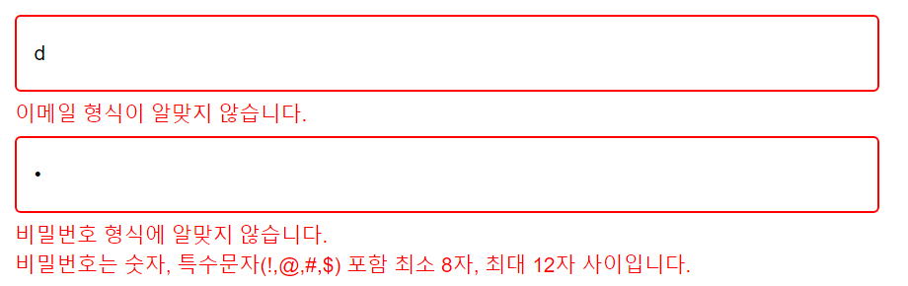
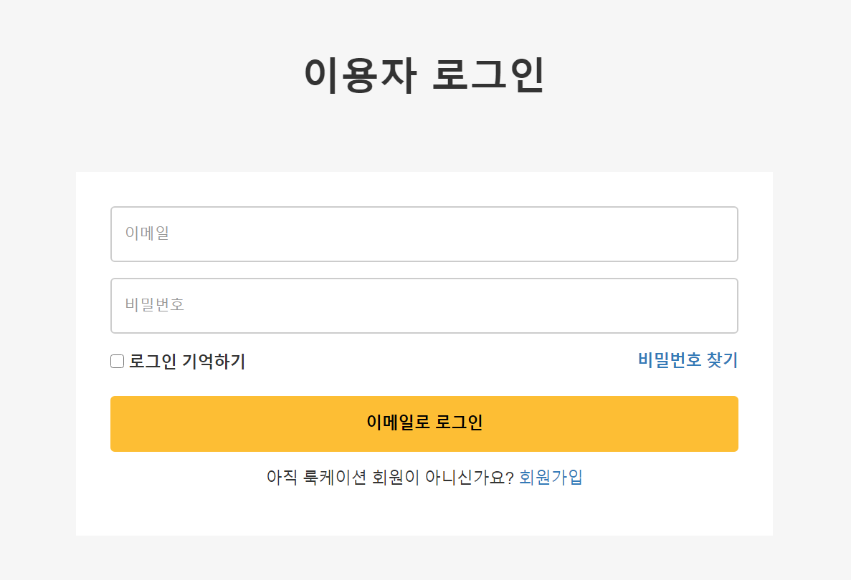
이용자 로그인
화면 상세설명
로그인 정보 입력 칸
(이메일 형식, 비밀번호 형식 검사 하여 6번 화면처럼 안내문구 출력)
로그인 기억하기 체크박스
비밀번호 찾기 링크
로그인 (로그인 후 메인으로 이동)
회원가입 링크
6
1
2
3
4
5

Slide 5
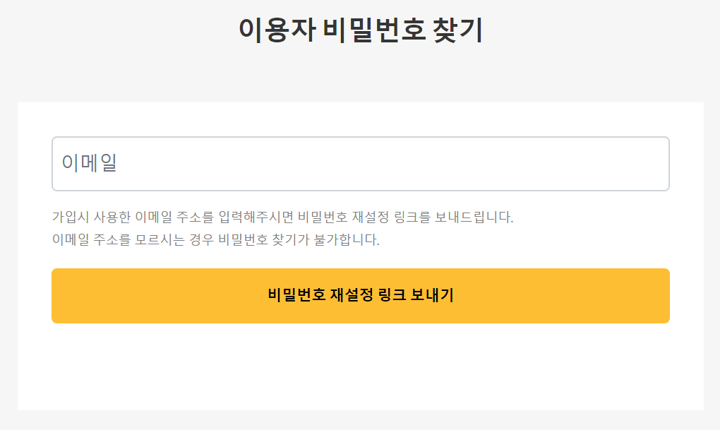
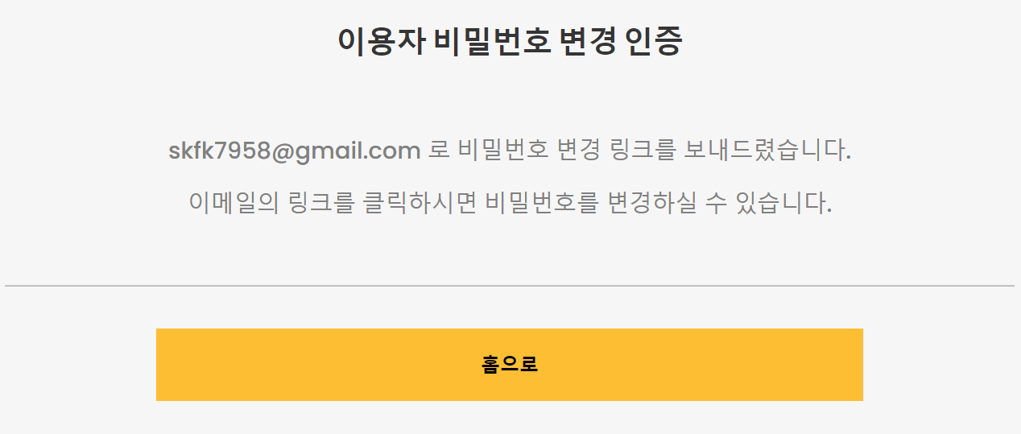
이용자 비밀번호 찾기
화면 상세설명
이메일 작성 칸
메일 전송 버튼
메일을 성공적으로 보냈다는 페이지
메인페이지로 이동
1
2
3
4

Slide 6
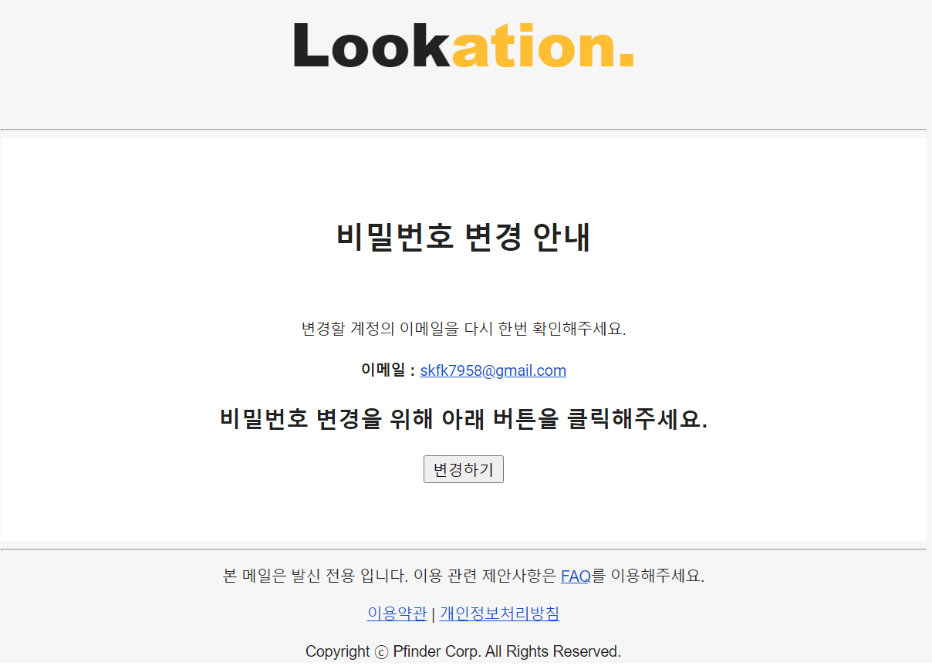
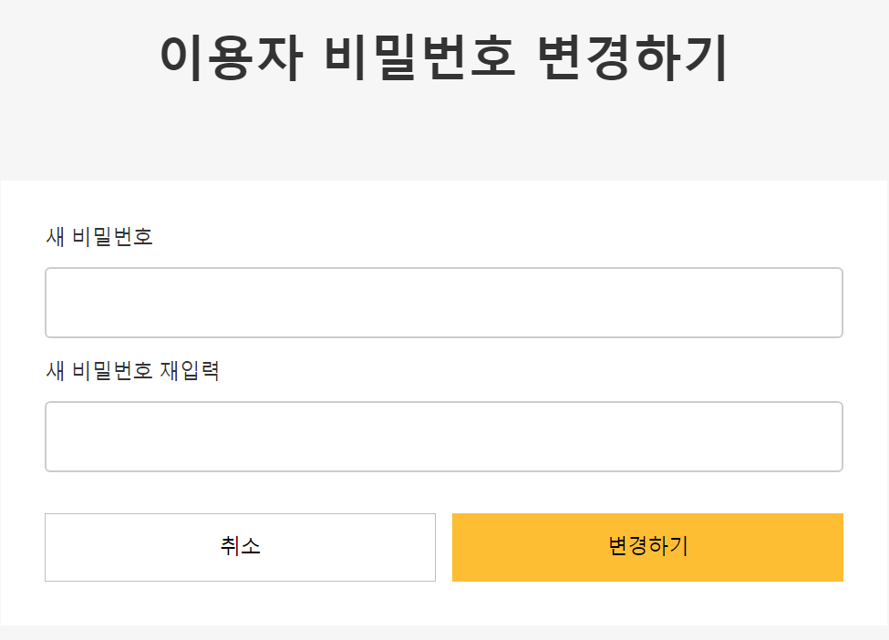
이용자 비밀번호 찾기
1
화면 상세설명
비밀번호 링크를 안내하는 메일 본문
비밀번호를 변경할 수 있는 링크로 안내하는 버튼
버튼을 누르면 나타나는 비밀번호 변경 창
새 비밀번호 입력 창
(두 개의 비밀번호가 서로 일치해야 변경 가능)
취소 시 메인페이지로 이동, 변경하기 클릭하면 비밀번호 변경 완료
3
2
4
5

Slide 7
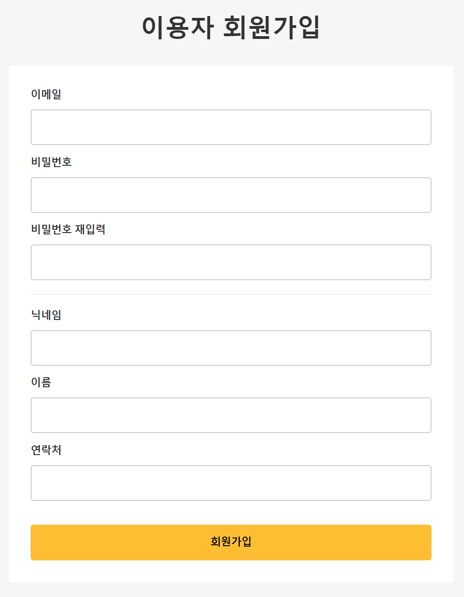
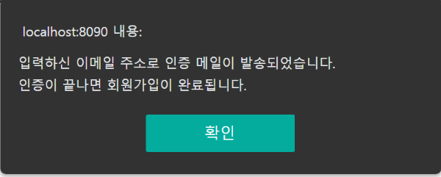
이용자 회원가입
화면 상세설명
1
회원가입 폼 (모두 필수 입력 사항)
회원가입 버튼
인증메일 발송 알림
3
2

Slide 8
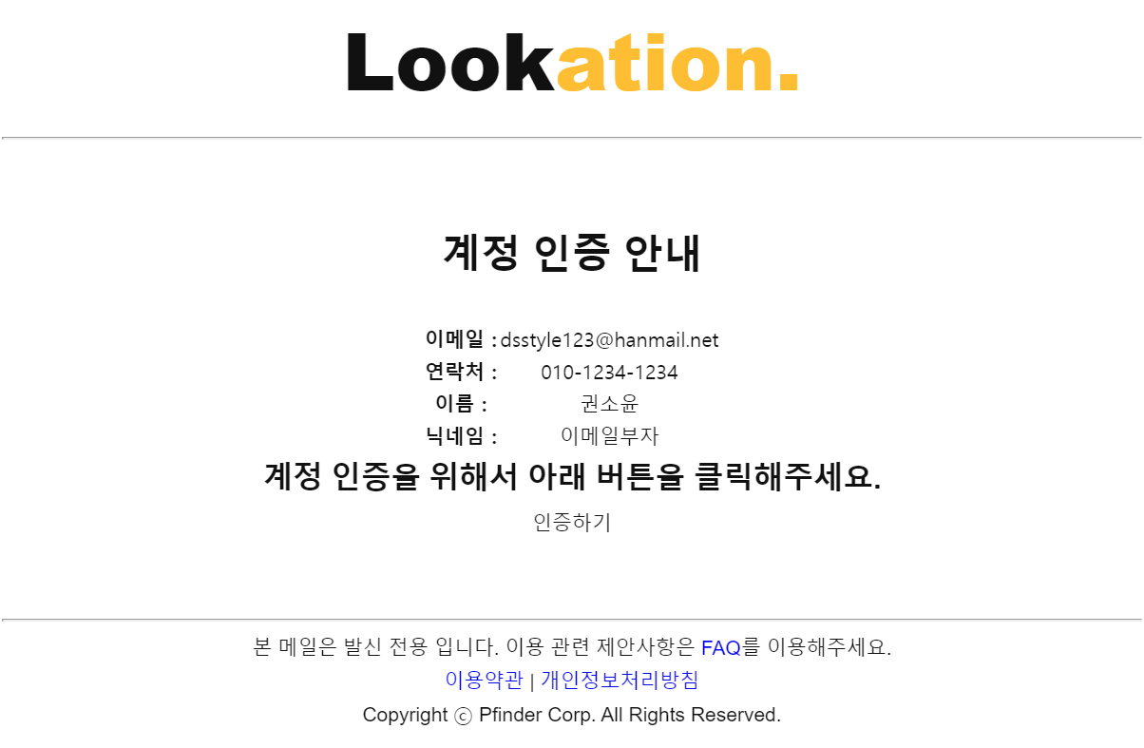
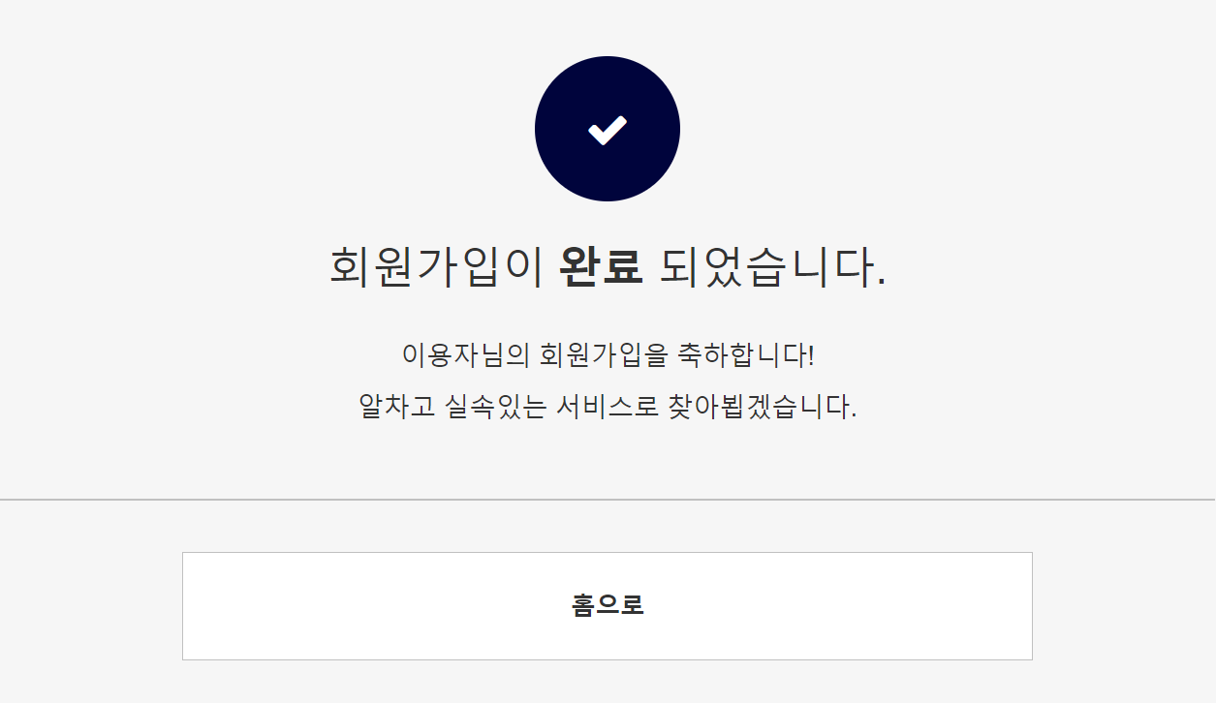
이용자 회원가입
화면 상세설명
생성할 계정의 정보
인증(최종회원가입)버튼
회원가입 완료 안내 페이지
메인으로 가기 버튼
1
2
3
4

Slide 9
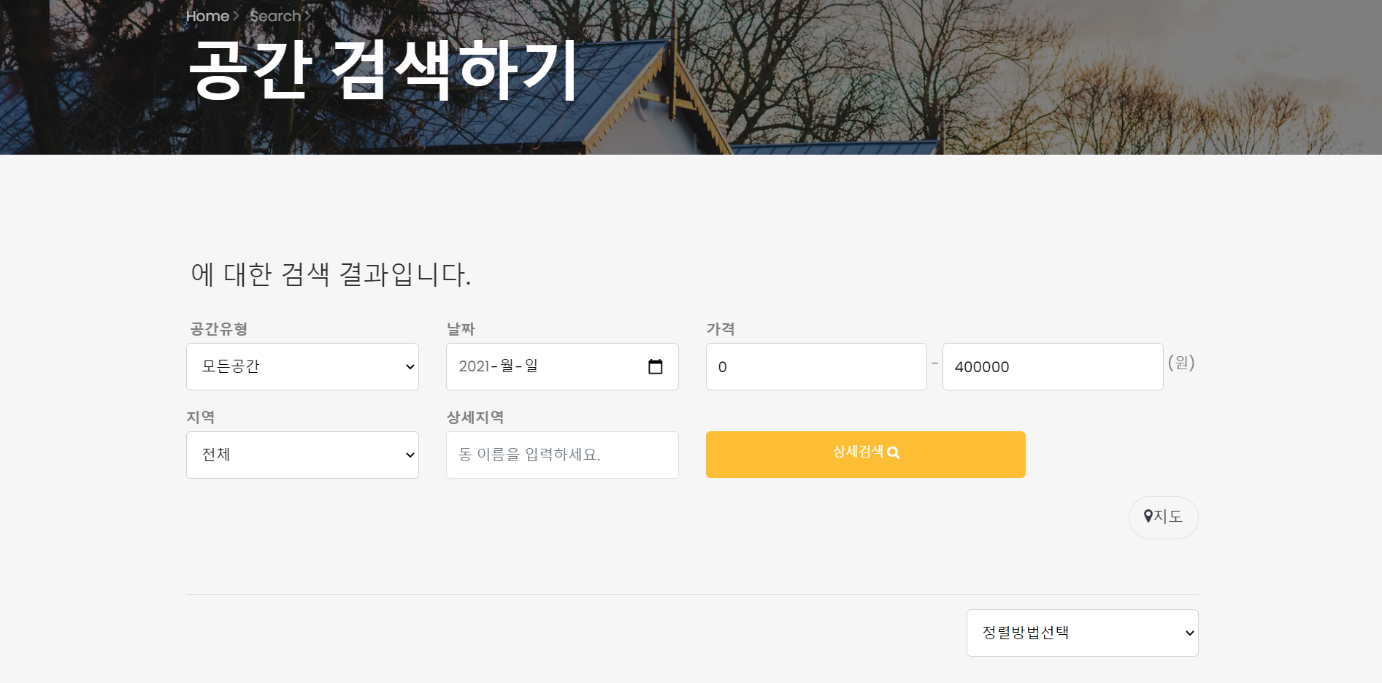
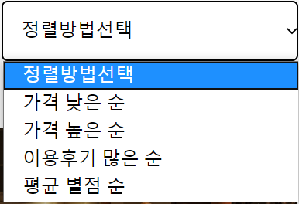
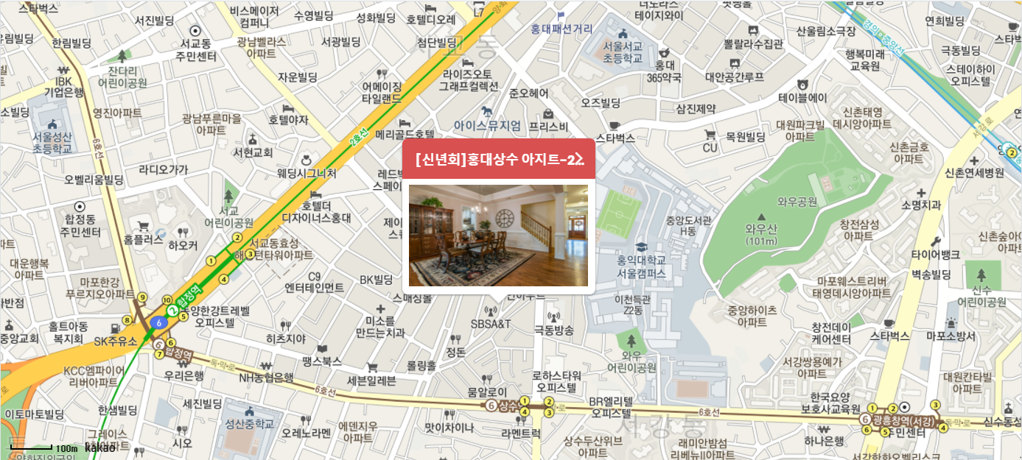
이용자 메인화면 접속
화면 상세설명
조건 검색 유형
지도
(현재 검색된 공간들의 위치를 알 수 있음, 최 상단의 위치를 중심으로 최초검색)
정렬방법 (가격, 이용후기, 별점)
1
2
3

Slide 10
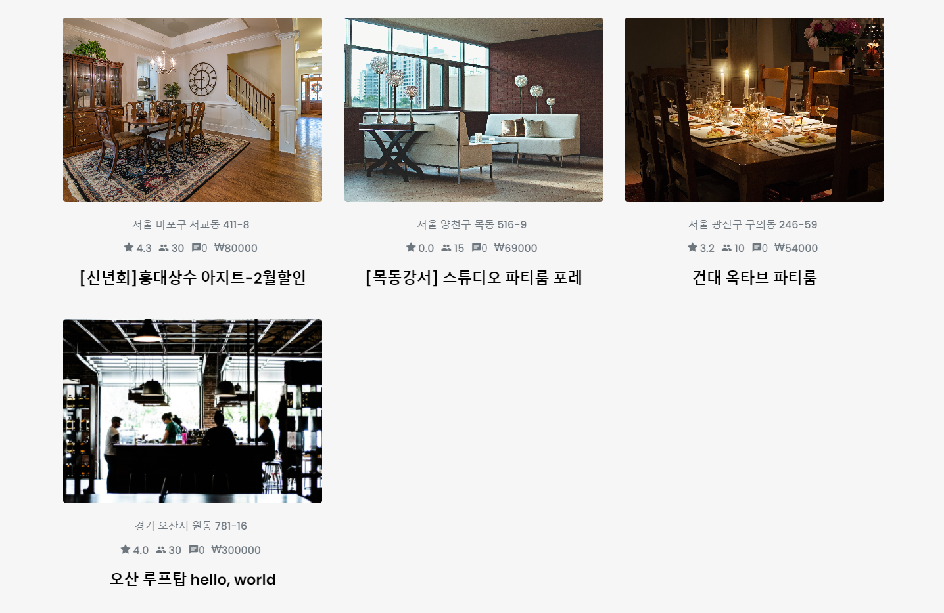
이용자 공간 검색 결과 페이지
1
화면 상세설명
검색한 결과에 부합하는 공간정보 출력.
공간 썸네일사진 표시
공간주소, 평균별점, 최대인원수, 리뷰수, 패키지 최저가격 표시
공간명 표시.
해당 공간명 클릭시 공간상세페이지로 이동.
2
3

Slide 11
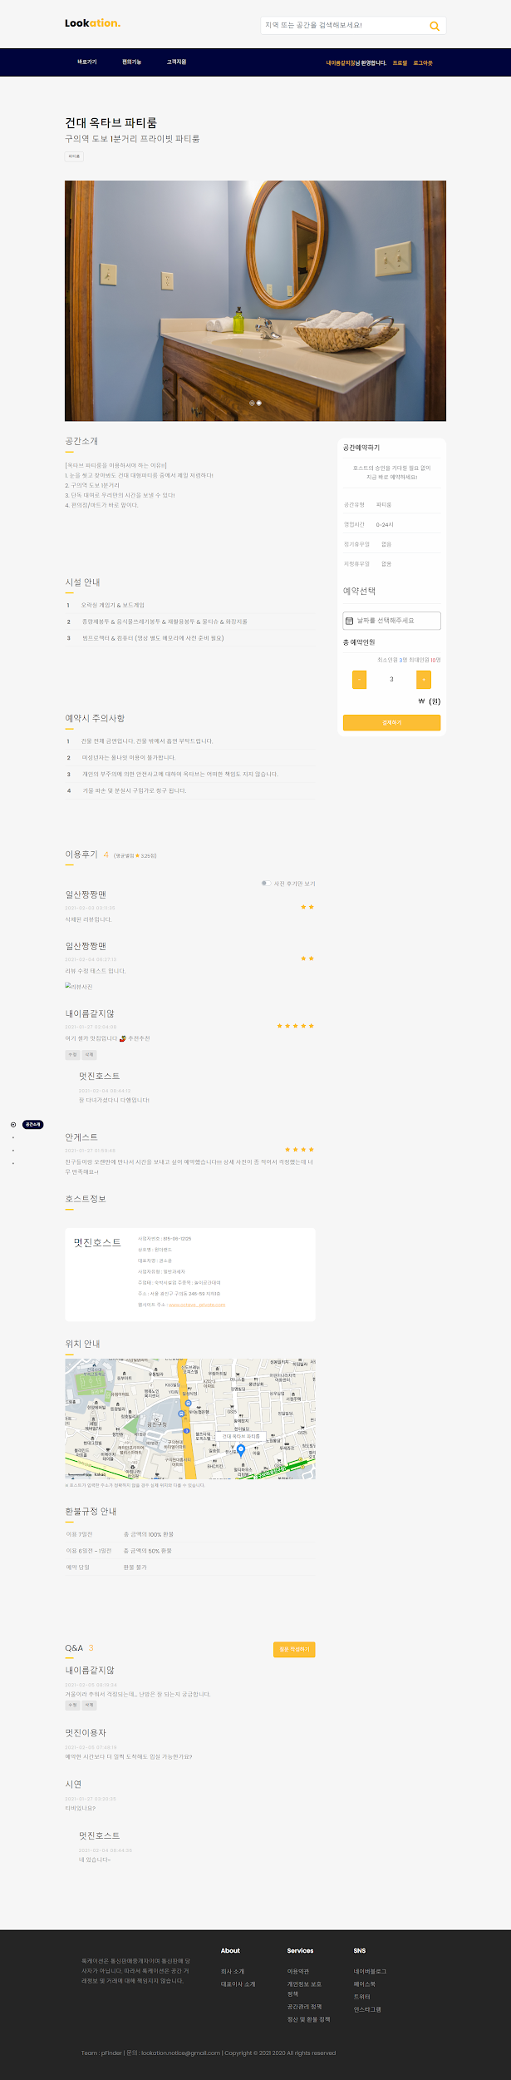
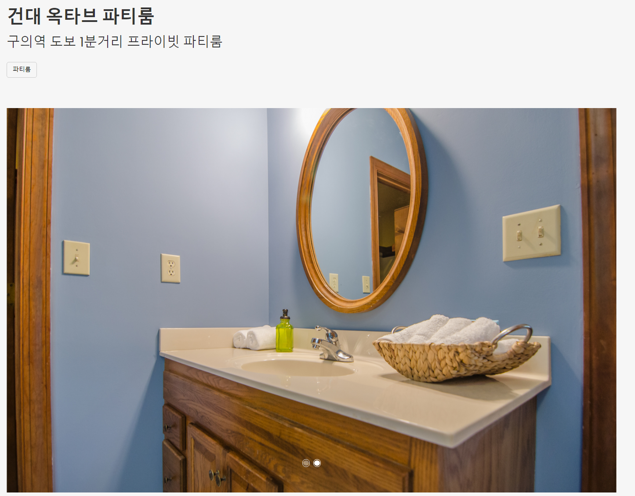
공간 상세정보 페이지
화면 상세설명
공간명, 공간 한줄설명, 카테고리 표시
공간 상세사진 슬라이드로 확인
1
2

Slide 12
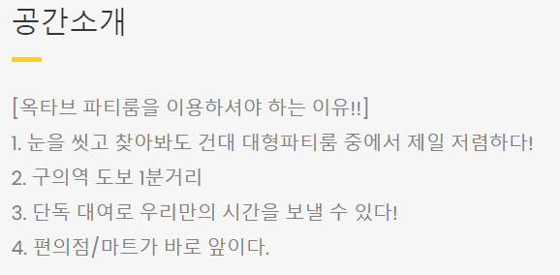
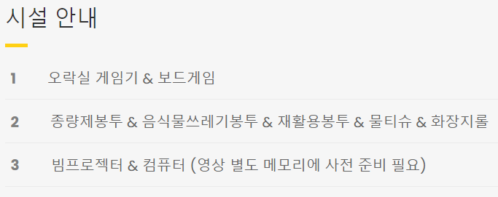
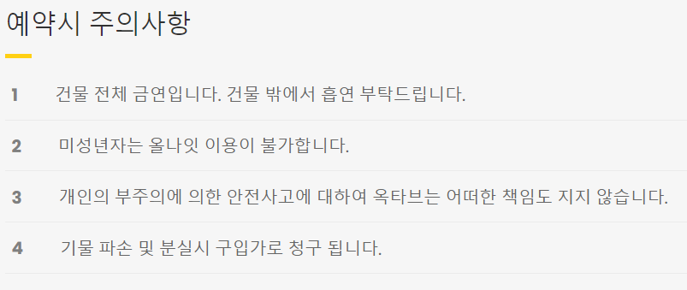
공간 상세 페이지
1
화면 상세설명
공간소개
시설 안내
예약시 주의사항
2
3

Slide 13
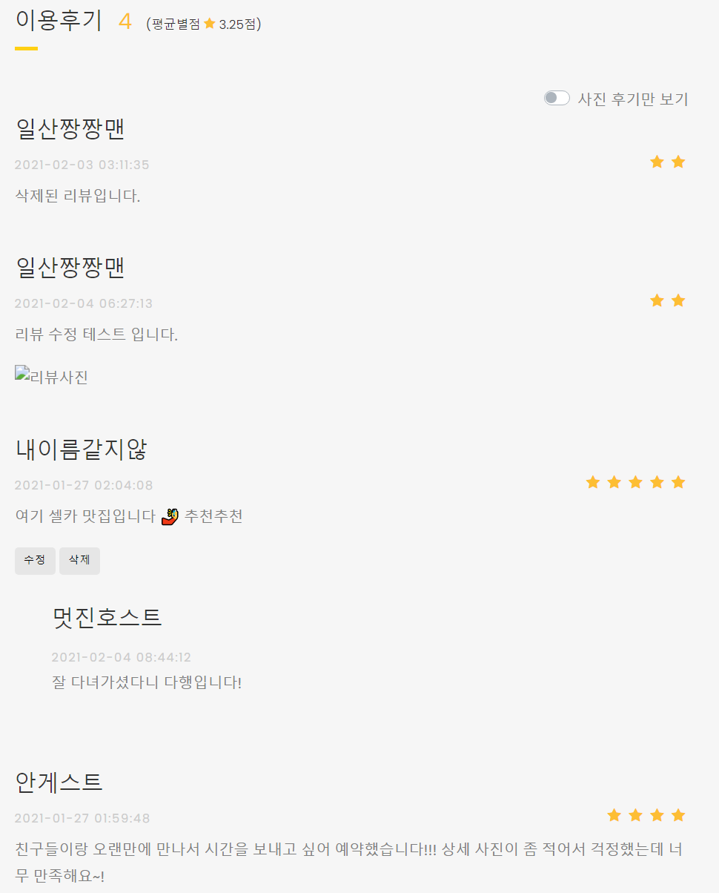
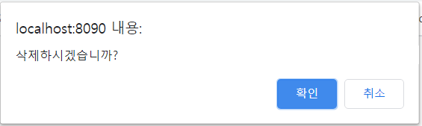
공간 상세 페이지
1
화면 상세설명
2
이용후기 게시글 갯수, 평균별점 표시
사진 후기만 보기 버튼 클릭시 사진이 등록된 후기만 조회 가능
별점 표시
로그인한 회원정보가 작성자의 회원코드와 일치할 경우 수정, 삭제 버튼 표시
호스트의 답글이 있을 경우, 답글 표시
리뷰 삭제버튼 클릭시 삭제알림창
3
4
5
6

Slide 14
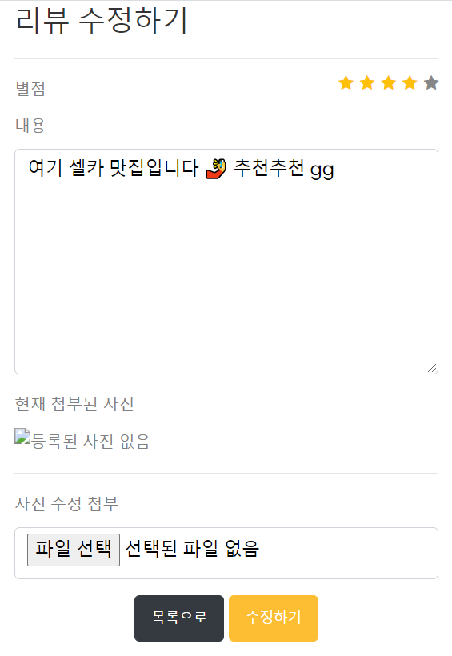
공간 상세 페이지 - 리뷰 수정
화면 상세설명
1
리뷰 수정버튼 클릭시
리뷰 별점 수정
리뷰 내용 수정
사진을 첨부한 리뷰라면 첨부된 사진 확인할 수 있음
사진 등록 or 변경 가능
목록으로 클릭시 팝업창 닫기, 수정하기 클릭시 리뷰 수정
2
3
4
5

Slide 15
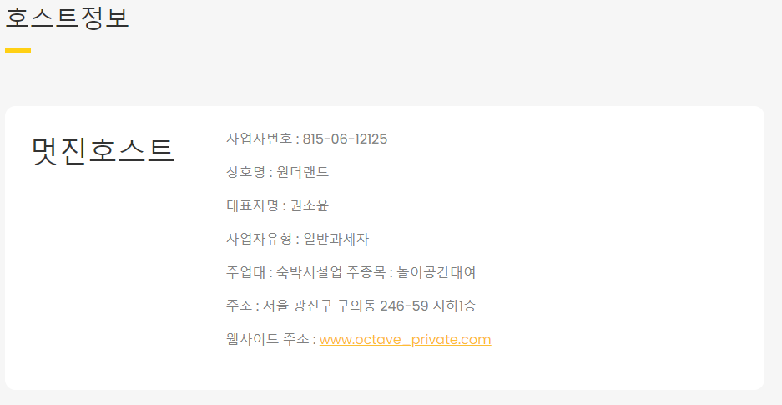
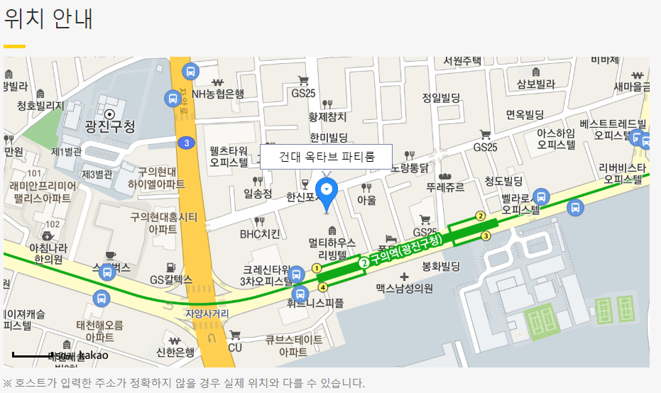
공간 상세 페이지
화면 상세설명
호스트 정보 출력.
호스트 닉네임, 사업자번호, 상호명, 대표자명, 사업자유형, 주업태, 주종목, 주소, 웹사이트 주소 정보 조회.
웹사이트 주소 클릭시 해당 웹사이트로 이동.
해당 공간의 위치정보 지도상 조회.
1
2
3

Slide 16
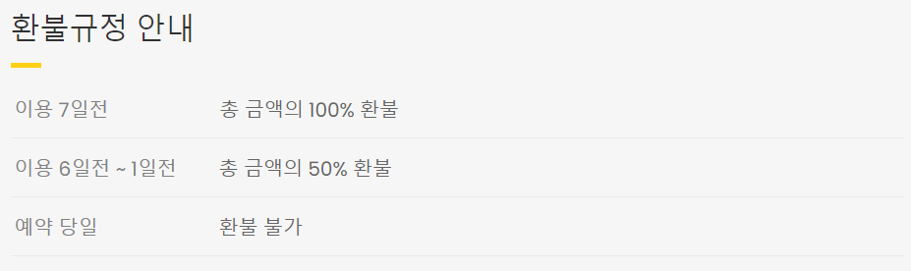
공간 상세 페이지
화면 상세설명
환불규정 안내
이용기간별 환불 퍼센테이지 조회 가능.
1

Slide 17
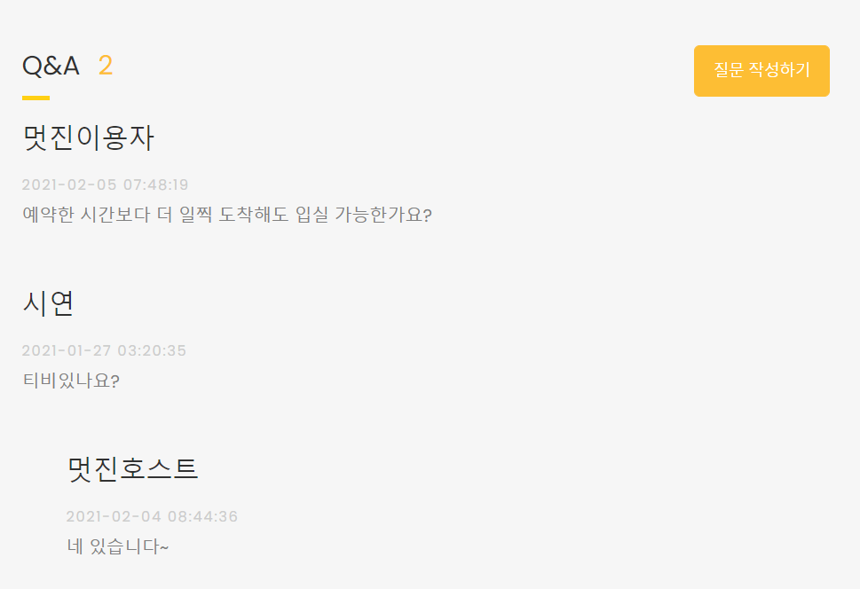
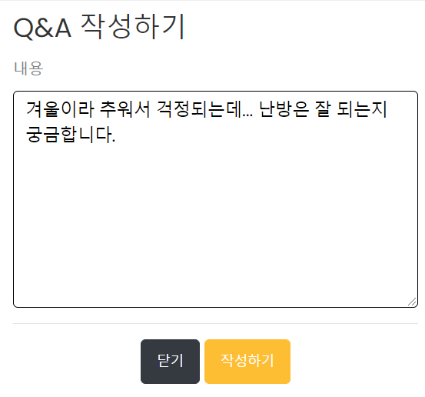
공간 상세 페이지
화면 상세설명
1
4
Q&A 총 갯수 표시
질문자 닉네임, 작성일/수정일, 질문내용 표시
호스트 닉네임, 작성일/수정일,
질문답글내용 표시
질문작성버튼 클릭시
Q&A 작성하는 팝업 뜸.
닫기 클릭시 창닫기.
Q&A 내용 작성 후 작성하기 버튼 클릭시 작성완료된다.
2
3
5

Slide 18
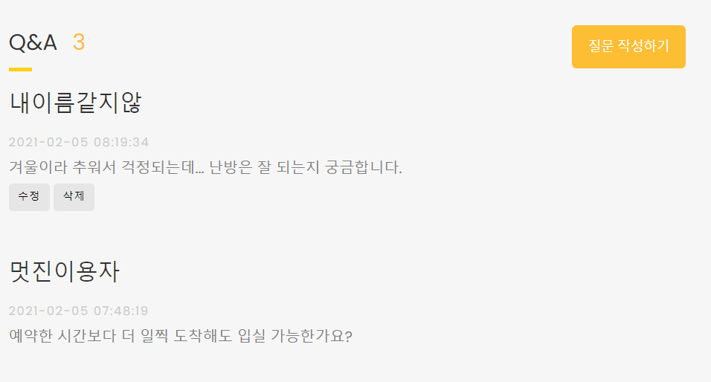
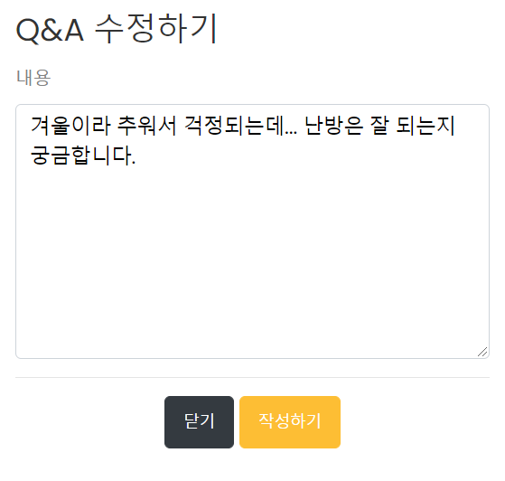
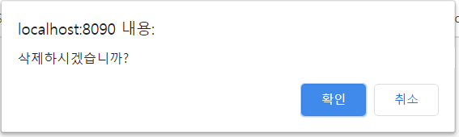
공간 상세 페이지
화면 상세설명
Q&A 작성자와 로그인한 회원의 정보가 일치할 경우 수정, 삭제 버튼 표시
수정버튼 클릭시 Q&A 수정 팝업창 표시
삭제버튼 클릭시 삭제알림창 표시
1
2
3

Slide 19
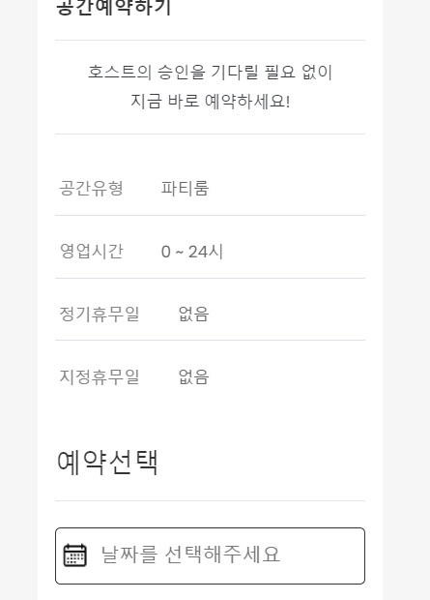
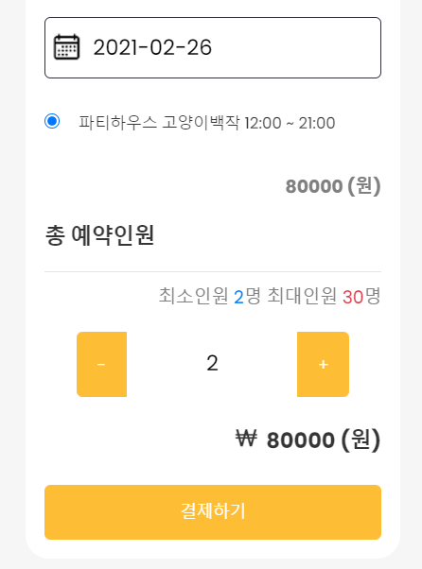
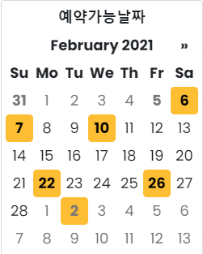
공간 상세 페이지 - 공간예약
화면 상세설명
예약 가능한 날짜 선택할 수 있는 캘린더
예약 가능한 패키지 선택
예약 인원수 선택
결제 버튼
2
3
1
4

Slide 20
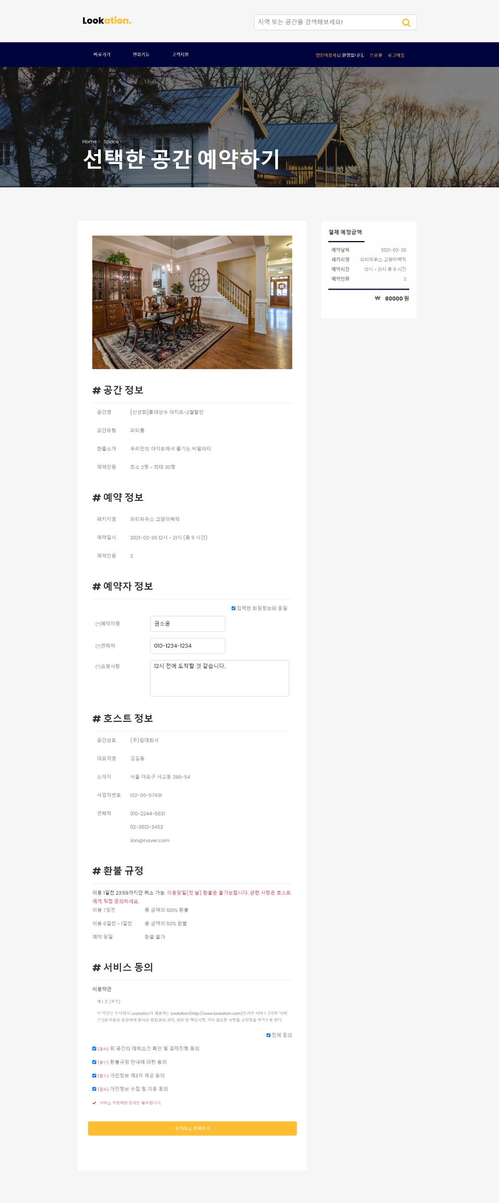
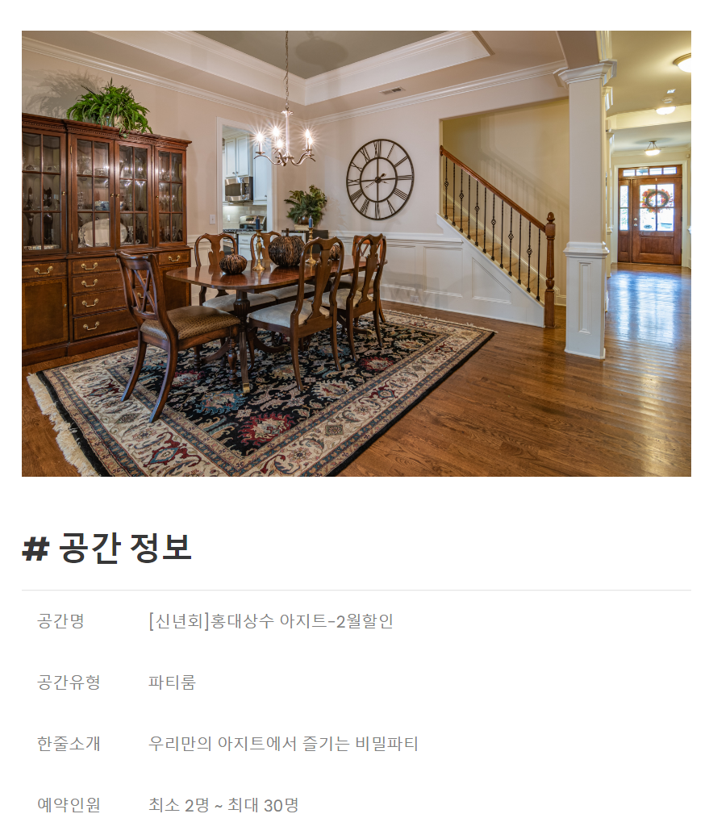
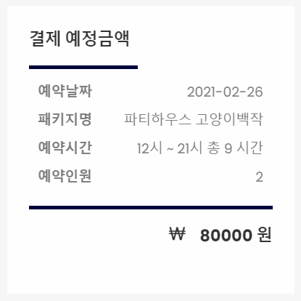
공간 예약 페이지
화면 상세설명
2
공간 정보 출력.
공간명, 공간유형, 한줄소개,
예약인원 조회 가능.
오른쪽 사이드바 결제 예정금액 출력.
예약날짜, 패키지명, 예약시간, 예약인원, 패키지 금액 조회 가능.
1

Slide 21
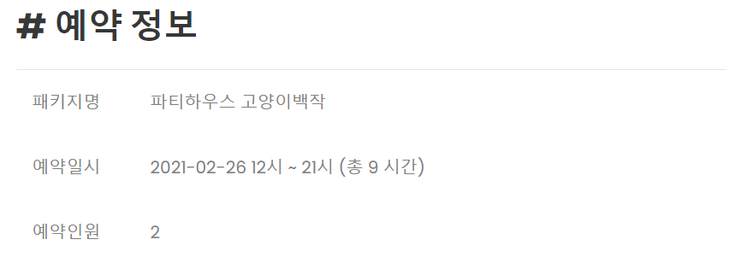
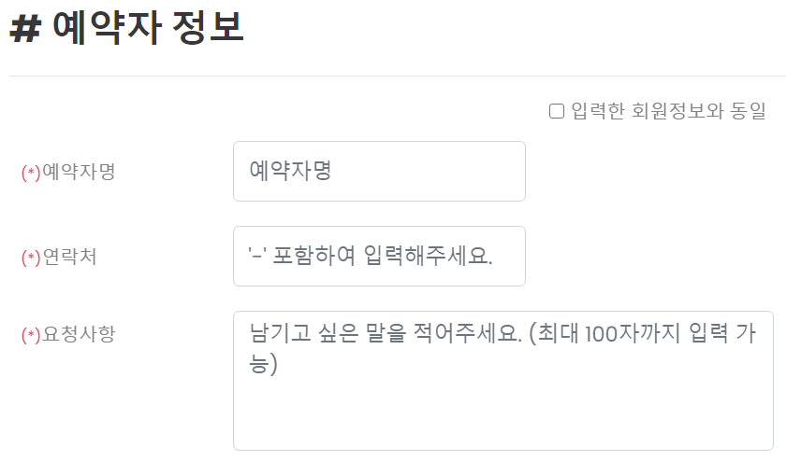
공간 예약 페이지
화면 상세설명
1
예약 정보 출력.
패키지명, 예약일시, 예약인원 정보 출력
예약자 정보 입력란.
예약자명, 연락처, 요청사항 필수 입력
입력한 회원정보와 동일 버튼 클릭시 로그인한 회원정보 자동입력
2
3

Slide 22
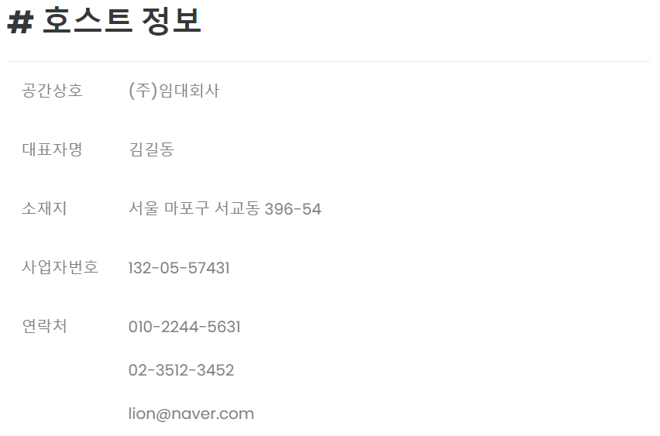
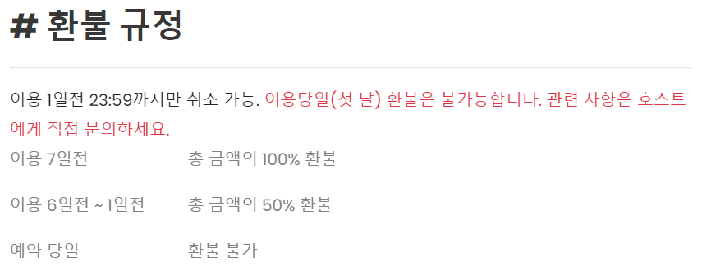
공간 예약 페이지
화면 상세설명
호스트 정보 출력.
공간상호, 대표자명, 소재지, 사업자번호, 연락처 정보 조회
환불 규정 출력.
환불규정과 기간별 환불비율 정보 조회.
1
2

Slide 23
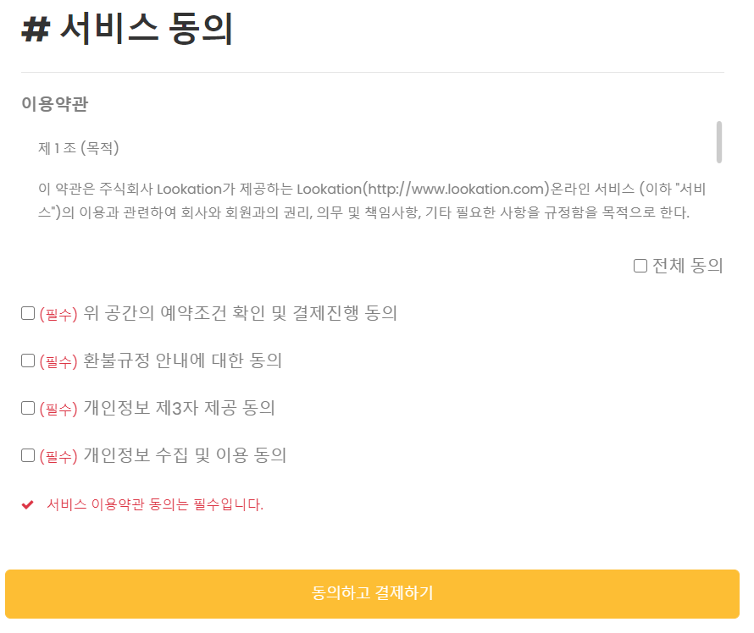
공간 예약 페이지
화면 상세설명
1
이용약관 내용 조회
전체동의 버튼 클릭시 체크박스 전체 선택
동의하고 결제하기 버튼 클릭시 결제완료 페이지로 이동
2
3

Slide 24
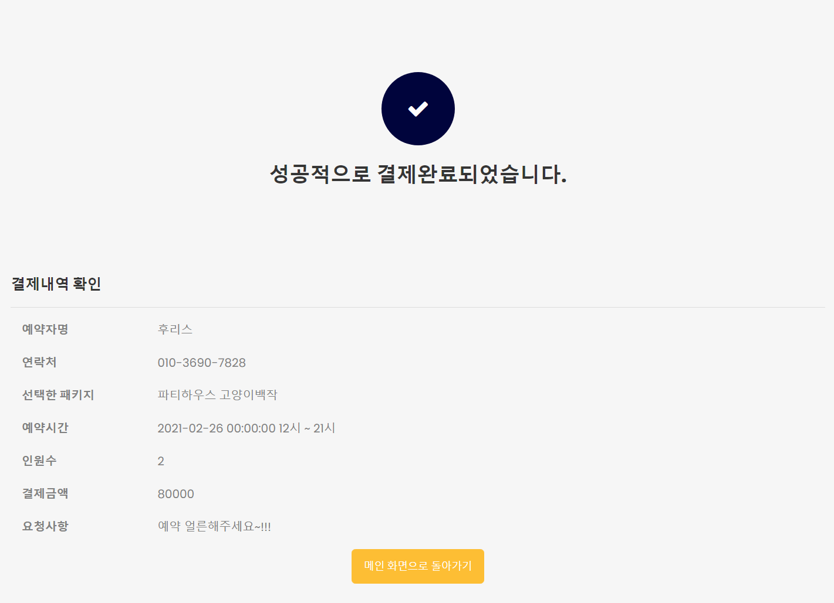
결제완료 페이지
화면 상세설명
결제내역 정보 확인
예약자명, 연락처, 선택한 패키지, 예약시간, 인원수, 결제금액, 요청사항 출력
메인 화면으로 돌아가기 버튼 클릭시 이용자 메인페이지로 이동
1
2

Slide 25
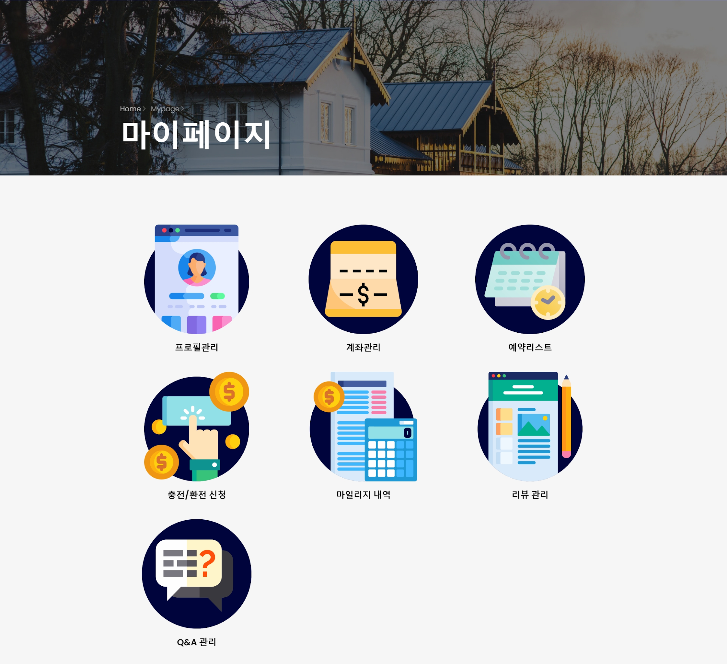
이용자 마이페이지
화면 상세설명
프로필관리
계좌관리
예약리스트
충전 / 환전 신청
마일리지 내역
리뷰 관리
Q&A 관리
1
2
3
4
5
6
7

Slide 26
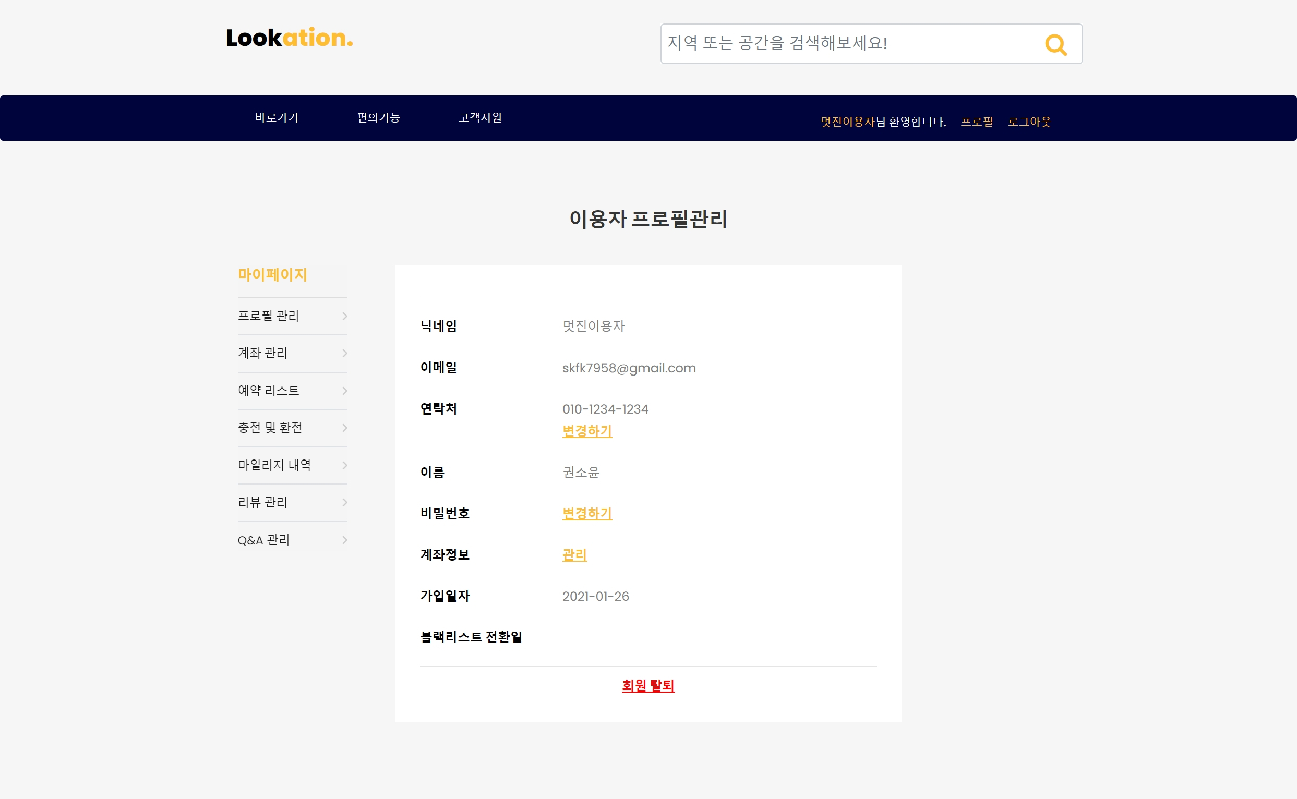
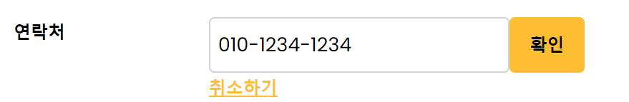
이용자 프로필관리
화면 상세설명
마이페이지 사이드바
(사이드바를 이용해서 각각의 메뉴로 이동 가능)
프로필 조회
각종 링크
3-1. 연락처 변경 링크
3-2. 비밀번호 변경 링크
3-3. 계좌관리 링크
3-4. 회원 탈퇴 링크
1
2
3

Slide 27




이용자 프로필관리 - 비밀번호 변경
화면 상세설명
1
2
이용자의 비밀번호를 한 번 더 확인
→ 만약 틀린 비밀번호라면
알림으로 안내
→ 취소 시, 메인페이지로 이동
비밀번호 형식이 알맞지 않으면 안내
이용자 비밀번호 변경창
비밀번호가 서로 같지 않으면 안내
3
4

Slide 28

이용자 탈퇴 페이지
화면 상세설명
취소하기 버튼 클릭시
탈퇴하기 버튼 클릭시
2-1. 프로필 정보 존재하는지 확인
존재시 회원정보 유효하지
않으므로 탈퇴불가.
메인페이지로 이동
2-2. 잔여 마일리지 확인
있으면 마이페이지로 이동
2-3. 남아있는 예약 확인
있으면 마이페이지로 이동
2-4. 2-1~2-3 에 해당되지 않으면
회원탈퇴처리가 완료되고
이용자 메인페이지로 이동
1
2

Slide 29

이용자 마이페이지 - 계좌 관리
화면 상세설명
계좌등록 버튼을 클릭하여 계좌정보를 등록할 수 있다.
등록한 계좌정보는 해당 영역에 표시된다.
선택 버튼을 클릭하여 삭제할 계좌를 선택하고,
계좌삭제 버튼을 누르면 선택한 계좌정보들을 삭제할 수 있다.
2
1
3
Notes:
탈퇴..감동...

Slide 30


이용자 마이페이지 - 계좌 등록
화면 상세설명
계좌등록 버튼 클릭시 팝업창 로딩
은행 선택란을 클릭하면
selectbox로 은행명을 선택할 수 있다.
계좌번호는 (-)을 포함한 형태로 입력해야 한다.
예금주 텍스트 형태로 입력 후,
계좌등록 약관 동의에 체크해야 한다
계좌등록 버튼 클릭시 팝업창이 닫히며 계좌정보가 등록된다.
취소버튼 클릭시 팝업창이 닫힌다.
3
2
4
1
5
6
7

Slide 31

이용자 마이페이지 - 마일리지 충전
화면 상세설명
충전할 마일리지는 버튼을 클릭해서 금액 입력을 할 수 있고, 직접 입력할 수도 있다.
selectbox에서 충전할 계좌정보를 선택할 수 있다.
입력한 금액정보에 따라 충전 전,후 마일리지를 확인할 수 있다.
동의 버튼 클릭 후 충전하기 버튼 클릭
1
3
2
4

Slide 32

이용자 마이페이지 - 마일리지 충전완료
화면 상세설명
마일리지 충전신청 정보 출력
클릭시 이용자 메인페이지로 돌아감.
클릭시 마이페이지로 돌아감.
1
2
3

Slide 33


이용자 마이페이지 - 마일리지 환전
화면 상세설명
환전할 금액 입력.
전액 입력 클릭시 현재 보유한
마일리지 전액 자동입력.
1번에 따라 2번, 3번 금액 자동으로 변화.
1번에 따라 2번, 3번 금액 자동으로 변화.
1번에서 입력한 금액이 현재 보유한 마일리지보다 클 경우 알림.
환전받을 계좌 선택
환전신청 버튼 클릭
4
1
2
5
3
6

Slide 34

이용자 마이페이지 - 마일리지 환전완료
화면 상세설명
마일리지 환전신청 정보 출력
클릭시 이용자 메인페이지로 돌아감.
클릭시 마이페이지로 돌아감.
1
2
3

Slide 35

이용자 마이페이지 - 마일리지 사용내역
화면 상세설명
탭 영역.
각각의 사용내역, 충전내역, 환전내역, 환불내역 탭 클릭시 해당 내역에 대해 조회함.
마일리지 사용내역 조회.
공간명, 사용 마일리지, 사용일에 대해 보여줌.
내역 10개씩 페이징 처리.
1
2
3

Slide 36

이용자 마이페이지 - 마일리지 충전내역
화면 상세설명
마일리지 충전내역 정보 출력
10개씩 페이징 처리
1
2

Slide 37

이용자 마이페이지 - 마일리지 환전내역
화면 상세설명
마일리지 환전내역 정보 출력
10개씩 페이징 처리
1
2

Slide 38

이용자 마이페이지 - 마일리지 환불내역
화면 상세설명
마일리지 환불내역 정보 출력
10개씩 페이징 처리
1
2

Slide 39

이용자 마이페이지 - 예약리스트
화면 상세설명
예약 리스트 전체 조회 창
예약 관리버튼
2-1. 공간 신고
2-2. 메신저
2-3. 예약취소
2-4. 예약 상세보기 팝업
페이징 (한 페이지당 10개 예약 조회 가능)
1
2
3

Slide 40



이용자 마이페이지 - 공간신고
화면 상세설명
예약리스트에서 받아온 정보
(신고자, 신고공간)
신고유형 선택 (필수)
신고하기 누르면 이미지 등록창으로 이동
이미지 등록 창
(단, 팝업을 닫아도 신고는 완료)
1
2
4
3

Slide 41

이용자 마이페이지 - 리뷰 관리
화면 상세설명
해당 이용자가 작성한 리뷰 조회
리뷰 관리(수정 및 삭제)
페이징 (한 페이지당 10개 게시글 조회 가능)
1
2
3

Slide 42

이용자 마이페이지 - Q&A 관리
화면 상세설명
해당 이용자가 작성한 Q&A 조회
Q&A 관리(수정 및 삭제)
페이징 (한 페이지당 10개 게시글 조회 가능)
1
2
3

Slide 43
021
호스트

Slide 44




호스트 메인 홈페이지 1
화면 상세설명
1
3
- ① : 서브메뉴, 기능 바로가기
①-① : 바로가기 서브메뉴, 공간 등록하기 바로가기
①-② : 편의기능 서브메뉴, 마이페이지, 마일리지 관리, 공간 관리, 예약 리스트 관리 바로가기
①-③ : 고객지원 서브메뉴,
공지사항, 도움말 바로가기
-② : 공간 등록하기 바로가기
-③ : 비 로그인 시 로그인 상태창
③-① : 로그인 바로가기
③-② : 회원가입 바로가기
-④ : 로그인 시 로그인 상태창
④-① : 프로필정보 바로가기
④-② : 로그아웃 하기
4
2

Slide 45


호스트 메인 홈페이지 2
화면 상세설명
- ① : 홈페이지 소개 배너
- ② : 홈페이지 이용 조회
②-① : 홈페이지 내 모든 공간의 개수
②-② : 홈페이지 내 예약거래 개수
②-③ : 홈페이지 내 호스트 명수
②-④ : 홈페이지 내 이용자 명수
-③ : 소개, 서비스 약관, SNS
③-① : 회사, 대표이사 소개 바로가기
③-② : 이용약관, 개인정보 보호, 정책, 공간관리 정책, 정산 및 환불 정책 바로가기
③-③ : 홈페이지 SNS 바로가기
1
2
3

Slide 46

호스트 로그인 페이지
화면 상세설명
- ① : 로그인 정보 입력란
- ② : 로그인 기억하기(이전 정보 자동 입력)
-③ : 비밀번호 찾기 기능 바로가기
-④ : 회원가입 기능 바로가기
1
2
3
4

Slide 47



호스트 회원가입 페이지
화면 상세설명
1
- ① : 호스트 회원가입 입력페이지
①-① : 이메일, 비밀번호, 비밀번호 확인, 닉네임, 이름, 연락처 입력
①-② : 회원가입 신청
- ② : 회원가입 아이디로 이메일 인증
②-① : 회원가입 신청 이메일 정보 표시
②-② : 회원가입 인증하기 페이지
- ③ : 회원가입 완료 알림 페이지
③-① : 회원가입 완료 알림 표시
③-② : 호스트 메인 홈페이지 이동 / 로그인 페이지 이동 바로가기
2
3

Slide 48




호스트 비밀번호 찾기
화면 상세설명
- ① : 비밀번호 찾기 대상 아이디 입력
①-① : 아이디 입력창
①-② : 비밀번호 재설정 링크 전송
- ② : 비밀번호 찾기/변경 전송 상태
②-① : 링크 전송 처리 여부 표시
②-② : 홈으로 돌아가기
- ③ : 비밀번호 찾기/변경 전송 상태
③-① : 메일 확인 후 해당 아이디 확인
③-② : 변경하기 버튼으로 새 비밀번호 입력 페이지로 이동
- ④ : 세 비밀번호 설정 페이지
④-① : 새 비밀번호 입력 및 확인
④-② : 새 비밀번호 설정 완료/취소
1
2
4
3

Slide 49

호스트 마이페이지
화면 상세설명
1
- ① : 현재 페이지 제목 표시
- ② : 마이페이지 바로가기 메뉴
②-① : 프로필관리 바로가기
②-② : 계좌관리 바로가기
②-③ : 예약리스트 바로가기
②-④ : 환전 신청 바로가기
②-⑤ : 마일리지 관리(정산/환전) 바로가기
②-⑥ : 공간관리 바로가기
2

Slide 50



호스트 마이페이지 - 프로필관리
화면 상세설명
- ① : 현재 프로필 정보 표시
- ② : 연락처 변경 기능
- ③ : 비밀번호 변경 바로가기
- ④ : 계좌정보 관리 바로가기
- ⑤ : 계좌정보 관리 바로가기
- ⑥ : 마이페이지 서브메뉴
⑥-① : 프로필 관리 바로가기
⑥-② : 계좌 관리 바로가기
⑥-③ : 예약리스트 바로가기
⑥-④ : 환전/정산 신청 바로가기
⑥-⑤ : 마일리지 관리 바로가기
⑥-⑥ : 공간 관리 바로가기
6
1
2
3
4
5

Slide 51


호스트 마이페이지 - 프로필관리 - 비밀번호 변경 페이지
화면 상세설명
- ① : 비밀번호 확인 페이지
- ② : 새 비밀번호 입력 페이지
1
2

Slide 52



호스트 마이페이지 - 계좌관리
화면 상세설명
2
- ① : 현재까지 등록한 계좌 정보 내역
①-① : 현재 등록 계좌 내역
①-② : 계좌 등록(추가) 팝업 바로가기
- ② : 새 계좌정보 등록 입력 팝업
②-① : 계좌정보 입력 창(은행 선택, 계좌번호, 예금주)
②-② : 계좌정보 약관 동의 체크(약관 하이퍼 링크로 확인 가능)
②-③ : 계좌 등록/취소 기능
- ③ : ①과 동일
③-① : 새로 추가된 계좌정보 확인
③-② : 다시 새로 추가할 계좌 정보 입력 및 등록(최대 3개) 팝업 / 선택한 계좌 삭제 기능
1
3
1

Slide 53



호스트 마이페이지 - 마일리지 환전
1
화면 상세설명
- ① : 보유 마일리지 환전 페이지
①-① : 환전할 마일리지 금액 직접 숫자로 입력
①-② : 현재 보유한 총 마일리지 표시
①-③ : 등록한 계좌 중 환전받을 계좌선택
①-④ : 환전 후 잔여 마일리지 표시
- ② : 환전받을 마일리지 입력 확인
- ③ : 환전 마일리지 입력 확인 이후
③-① : 입력한 환전 마일리지만큼 차감된 잔여마일리지 표시
③-② : 해당 입력내용으로 환전신청 바로가기
- ④ : 환전신청 완료 알림 페이지
④-① : 환전신청 처리 상태/정보 표시
④-② : 호스트 메인 홈페이지 바로가기 / 마이페이지 바로가기
2
3
3

Slide 54



호스트 마이페이지 - 예약리스트 - 신고
화면 상세설명
- ① : 현재까지의 예약리스트 확인
①-① : 예약한 년, 월, 일자 확인
①-② : 예약내용 및 결제일자 표시
①-③ : 예약했던 공간명 표시
①-④ : 현재 예약현황 표시
①-⑤ : 예약한 해당 공간에 대한 신고, DM, 예약취소, 상세보기 기능 바로가기
- ② : 예약내역의 공간 신고하기
- ③ : 신고 내역 입력 사항 팝업
③-① : 신고자정보 조회
③-② : 예약번호 조회
③-③ : 신고사유 선택
③-④ : 상세한 신고사유 직접 입력
③-⑤ : 다음으로 / 다시 작성
- ④ : 신고 원인 제공의 증거 파일 첨부
④-① : 증거 파일 첨부
④-② : 신고 완료(관리자만 확인 가능) / 다시 작성
1
2
3
4

Slide 55

호스트 마이페이지 - 예약리스트 - DM(Direct Message)
화면 상세설명
- ① : 현재까지의 예약리스트 확인
①-① : 예약한 년, 월, 일자 확인
①-② : 예약내용 및 결제일자 표시
①-③ : 예약했던 공간명 표시
①-④ : 현재 예약현황 표시
①-⑤ : 예약한 해당 공간에 대한 신고, DM, 예약취소, 상세보기 기능 바로가기
- ② : 해당 공간 호스트와 1:1로 DM 할 수 있는 페이지 바로가기
- ③ : DM하고자 하는 공간명 표시
- ④ : DM 내역 조회
④-① : 왼쪽은 이용자가 보낸 DM
④-② : 오른쪽은 호스트가 보낸 DM
- ⑤ : DM으로 파일첨부하여 보내기
- ⑥ : DM 입력 창
- ⑦ : DM 입력 후 보내기 버튼
3
1
4
2
5
6
7

Slide 56


호스트 마이페이지 - 예약리스트 - 예약취소
화면 상세설명
3
- ① : 현재까지의 예약리스트 확인
①-① : 예약한 년, 월, 일자 확인
①-② : 예약내용 및 결제일자 표시
①-③ : 예약했던 공간명 표시
①-④ : 현재 예약현황 표시
①-⑤ : 예약한 해당 공간에 대한 신고, DM, 예약취소, 상세보기 기능 바로가기
- ② : 해당 공간의 예약 취소 팝업
- ③ : 예약 취소 정보 및 사유 입력
③-① : 예약공간명, 예약내용, 결제금액, 결제일자 표시 + 취소사유 입력
③-② : 닫기 버튼 / 예약 취소 완료하기
- ④ : ① 페이지에서 예약현황 변경 확인
1
2
4

Slide 57

호스트 마이페이지 - 예약리스트 - 예약상세보기
3
1
2
화면 상세설명
- ① : 현재까지의 예약리스트 확인(이전 페이지 설명 참조)
- ② : 해당 공간의 예약 상세내역 확인 팝업
- ③ : 해당 공간의 예약 상세내역 확인
④-① : 예약공간명, 예약내용, 연락처, 예약현황, 상호명, 대표자명, 요청사항, 예약자명, 예약일자, 이메일, 결제금액, 사업자번호, 사업장주소 표시
④-② : 확인 버튼으로 해당 팝업 닫기

Slide 58

호스트 마이페이지 - 마일리지 내역 - 정산내역
2
화면 상세설명
- ① : 현재까지의 정산내역 확인
①-① : 정산내역 일련번호 표시
①-② : 정산내역의 공간명 표시
①-③ : 정산받은 이용자명 표시
①-④ : 결제된 마일리지 금액 표시
①-⑤ : 최종 정산된 마일리지 표시
①-⑤ : 최종 정산된 마일리지 표시
①-⑥ : 정산 상태 표시
①-⑦ : 정산 취소 시 취소 일자 표시
- ② : 정산/ 환전내역 페이지 이동 탭
1

Slide 59

호스트 마이페이지 - 마일리지 내역 - 환전내역
화면 상세설명
- ① : 현재까지의 정산내역 확인
①-① : 환전내역 일련번호 표시
①-② : 환전받은 계좌번호 표시
①-③ : 환전받은 금액 표시
①-④ : 환전처리 일자 표시
- ② : 정산/ 환전내역 페이지 이동 탭
2
1

Slide 60



호스트 마이페이지 - 공간관리 - 검수대기 / 승인 공간
화면 상세설명
1
- ① : 등록된 공간 표시
①-① : 공간 대표이미지
①-② : 공간명 표시
①-③ : 공간 등록일자 표시
①-④ : 공간 검수 상태 표시
- ② : 패키지 등록, 예약 등록(패키지 적용) 페이지 바로가기 / 공간삭제 기능
2

Slide 61

호스트 마이페이지 - 공간관리 - 검수승인 공간 - 패키지 등록
화면 상세설명
- ① : 현재까지 추가된 패키지
- ② : 패키지 추가 페이지로 이동 / 선택한 패키지 삭제
- ③ : 공간관리 페이지로 바로가기
1
2
3

Slide 62


호스트 마이페이지 - 공간관리 - 검수승인 공간 - 패키지 등록 - 패키지 추가
1
2
화면 상세설명
- ① : 추가할 패키지 입력 페이지
①-① : 추가할 패키지명 입력창
①-② : 추가할 패키지이용시간 입력창
①-③ : 추가할 패키지가격 입력창
①-④ : 추가할 패키지명 입력창
- ② : 패키지 내용을 모두 입력한 상태
- ③ : 추가할 패키지 내용 모두 입력 후 저장/ 취소하고 패키지 등록 페이지로 바로가기
3

Slide 63




호스트 마이페이지 - 공간관리 - 검수승인 공간 - 예약 등록(패키지 적용)
2
3
화면 상세설명
- ① : 현재까지 추가된(등록된) 패키지, 해당 패키지의 모든 정보 표시
- ② : 패키지 적용할 날짜를 캘린더 형태로 drag&drop하여 예약등록
(단, 오늘 날짜 이전, 이미 예약내역 존재, 겹치는 패키지의 경우는 등록/수정/삭제 불가능)
- ③ : 이전/다음 월의 캘린더 조회
- ④ : 선택한 패키지 drag 상태에서 해당 버튼으로 drop 시 예약등록 했던 날짜에서 등록 해제
- ⑤ : 현재까지의 예약 등록 저장 / 취소 후 공간관리 페이지 바로가기
1
4
(예약등록 확인)
(해당 날짜
예약등록 확인,
패키지 선택)
(예약등록 없는 날짜확인)
(drag & drop)
(drag & drop)
(예약등록 해제 확인)
5

Slide 64


호스트 마이페이지 - 공간관리 - 검수반려 / 블라인드 공간
화면 상세설명
1
- ① : 등록된 공간 표시
①-① : 공간 대표이미지
①-② : 공간명 표시
①-③ : 공간 등록일자 표시
①-④ : 공간 검수 상태 표시
- ② : 해당 공간 삭제 기능
2

Slide 65




공간등록 - 기본정보 입력(1)
1
2
화면 상세설명
- ① : 새 공간등록 기본정보입력(1)
①-① : 등록할 공간명 입력
①-② : 공간 유형 선택
①-③ : 공간 한줄 소개 입력
①-④ : 공간 소개 입력
- ② : 공간등록 기본정보 입력(2)
②-① : 추가할 시설 안내 입력
②-② : 추가할 예약 시 주의사항 입력
②-③ : 환불규정(정책) 표시
②-④ : 공간 소개 입력
- ③ : 시설 추가 + 버튼으로 입력한 시설 안내 정보 추가
/ 시설 삭제 - 버튼으로 최근에 입력한 순서대로 하나씩 삭제
- ④ : 예약 시 주의사항 추가 + 버튼으로 입력한 정보 추가
/ 예약 시 주의사항 삭제 - 버튼으로 최근에 입력한 순서대로 하나씩 삭제
3
4

Slide 66




공간등록 - 기본정보 입력(2)
1
화면 상세설명
- ① : 공간등록 기본정보입력(3)
①-① : 등록할 공간명 입력
①-② : 공간 유형 선택
①-③ : 공간 한줄 소개 입력
①-④ : 공간 소개 입력
①-⑤ : 다음 입력 페이지로 이동 / 취소하고 호스트 메인 홈페이지로 이동
- ② : 대표이미지 업로드 기능(설정할 이미지파일을 1개 선택 후 확인을 누르면 해당 파일명이 자동으로 입력된다.]
- ③ : 주소 등록 기능(주소 등록 버튼 클릭 시 다음 주소 기능이 팝업, 주소 입력 후 돋보기 버튼으로 검색 후 원하는 주소를 클릭하면 해당 주소명이 자동으로 입력된다.(지번만 가능))
2
(자동 입력)
3
(자동 입력)

Slide 67


공간등록 - 연락처 정보 입력
화면 상세설명
1
- ① : 공간등록할 연락처 정보 입력
①-① : 이메일 입력(정규식 검사)
①-② : 휴대폰 번호 입력(정규식)
①-③ : 대표전화 번호 입력(정규식)
①-④ : 다음 입력 페이지로 이동 / 취소하고 호스트 메인 홈페이지로 이동

Slide 68

공간등록 - 사업자 정보 입력(1)
1
화면 상세설명
- ① : 사업자 정보 입력(1) - 수정 불가
①-① : 상호명 입력
①-② : 대표자명 입력
①-③ : 사업자등록번호 입력(정규식)
①-④ : 사업자 등록증 첨부
①-⑤ : 사업자 유형 선택(이후 수정 불가)
- ② : 사업자등록증 업로드 기능(설정할 이미지파일을 1개 선택 후 확인을 누르면 해당 파일명이 자동으로 입력된다.]
2
(자동입력)

Slide 69

공간등록 - 사업자 정보 입력(2)
1
화면 상세설명
- ① : 사업자 정보 입력(2) - 수정 불가
①-① : 주업태 입력
①-② : 주종목 입력
①-③ : 사업장 주소 입력(정규식)
①-④ : 다음 입력 페이지로 이동 / 취소하고 호스트 메인 홈페이지로 이동
- ② : 주소 등록 기능(주소 등록 버튼 클릭 시 다음 주소 기능이 팝업, 주소 입력 후 돋보기 버튼으로 검색 후 원하는 주소를 클릭하면 해당 주소명이 자동으로 입력된다.(지번만 가능))
2
(자동입력)

Slide 70



공간등록 - 상세 정보 입력
1
화면 상세설명
2
(임의로 선택 클릭)
- ① : 상세 정보 입력
①-① : 상세이미지 첨부(각 1개)
①-② : 최소 수용인원 입력
①-③ : 최대 수용인원 입력
①-④ : 웹 사이트 입력
①-⑤ : 다음 입력 페이지로 이동 / 취소하고 호스트 메인 홈페이지로 이동
- ② : 상세이미지 업로드 기능(설정할 이미지파일을 1개 선택 후 확인을 누르면 해당 파일명이 자동으로 입력된다.](대표이미지 방식과 동일)
:

Slide 71


공간등록 - 이용 안내 정보 입력
1
화면 상세설명
- ① : 이용 안내 정보 입력
①-① : 이용시간 안내 입력
①-② : 정기 휴무일 입력
①-③ : 지정 휴무일 입력
①-④ :다음 버튼으로 최종 공간입력 완료, 검수신청 알림 확인 후 공간관리 페이지로 이동(검수 대기 상태)
/ 취소하고 호스트 메인 홈페이지로 이동(이전 내용 저장 X)

Slide 72



공간수정 - 기본정보 수정
1
화면 상세설명
- ① : 공간 기본 정보 수정
(이전에 등록된 정보가 입력되어 있음)
①-① : 공간명 수정
①-② : 공간 한줄 수정
①-③ : 공간 소개 수정
①-④ : 대표이미지 수정
①-⑤ : 주소 수정
- ② : 저장 및 취소
②-① : 다음버튼으로 변경내용 저장
및 연락처정보 수정 페이지로
이동
②-② : 취소버튼으로 변경내용 저장
및 공간관리 메인페이지로 이동
2

Slide 73

공간수정 - 연락처 정보 수정
화면 상세설명
1
- ① : 수정할 연락처 정보 입력
(이전에 등록된 정보가 입력되어 있음)
①-① : 이메일 입력(정규식 검사)
①-② : 휴대폰 번호 입력(정규식)
①-③ : 대표전화 번호 입력(정규식)
①-④ : 다음 입력 페이지로 이동 / 취소하고 호스트 메인 홈페이지로 이동

Slide 74
공간수정 - 상세 정보 수정
1
화면 상세설명
2
(임의로 선택 클릭)
- ① : 상세 정보 수정
①-① : 상세이미지 첨부(각 1개)
①-② : 최소 수용인원 입력
①-③ : 최대 수용인원 입력
①-④ : 웹 사이트 입력
①-⑤ : 다음 입력 페이지로 이동 / 취소하고 호스트 메인 홈페이지로 이동
- ② : 상세이미지 업로드 기능(설정할 이미지파일을 1개 선택 후 확인을 누르면 해당 파일명이 자동으로 입력된다.](대표이미지 방식과 동일)
:

Slide 75
공간수정 - 이용 안내 정보 수정
1
화면 상세설명
- ① : 이용 안내 정보 수정
①-① : 이용시간 안내 입력
①-② : 정기 휴무일 입력
①-③ : 지정 휴무일 입력
①-④ :다음 버튼으로 최종 공간입력 완료, 검수신청 알림 확인 후 공간관리 페이지로 이동(검수 대기 상태)
/ 취소하고 호스트 메인 홈페이지로 이동(이전 내용 저장 X)

Slide 76



호스트 공간상세페이지
화면 상세설명
- ① : 공간명, 공간 한줄 설명,
카테고리 표시
- ② : 공간 상세사진 슬라이드로 확인
1
2

Slide 77

호스트 공간상세페이지
화면 상세설명
1
- ① : 공간소개
- ② : 시설 안내
- ③ : 예약시 주의사항
2
3

Slide 78
호스트 공간상세페이지
1
화면 상세설명
2
- ① : 이용후기 게시글 갯수, 평균별점
표시
- ② : 사진 후기만 보기 버튼 클릭시
사진이 등록된 후기만 조회 가능
- ③ : 별점 표시
- ④ : 로그인한 회원정보가 작성자의
회원코드와 일치할 경우 수정,
삭제 버튼 표시
- ⑤ : 호스트의 답글이 있을 경우 답글
표시
3
4
5

Slide 79
호스트 공간상세페이지
화면 상세설명
- ① : 호스트 정보 출력.
호스트 닉네임, 사업자번호,
상호명, 대표자명, 사업자유형.
주업태, 주종목, 주소, 웹사이트
주소 정보 조회.
- ② : 웹사이트 주소 클릭시 해당
웹사이트로 이동.
- ③ : 해당 공간의 위치정보 지도상
조회.
1
2
3

Slide 80



호스트 공간상세페이지
화면 상세설명
1
1
- ① : Q&A 총 갯수 표시
- ② : 질문자 닉네임, 작성일/수정일.
질문내용 표시
- ③ : 질문자에게 답글 작성하기
- ④ : 환불규정 안내
2
3
4

Slide 81
호스트 탈퇴 페이지
화면 상세설명
취소하기 버튼 클릭시
탈퇴하기 버튼 클릭시
2-1. 프로필 정보 존재하는지 확인
존재시 회원정보 유효하지
않으므로 탈퇴불가.
메인페이지로 이동
2-2. 잔여 마일리지 확인
있으면 마이페이지로 이동
2-3. 남아있는 예약 확인
있으면 마이페이지로 이동
2-4. 2-1~2-3 에 해당되지 않으면
회원탈퇴처리가 완료되고
이용자 메인페이지로 이동
1
2

Slide 82
031
관리자

Slide 83

관리자 로그인
화면 상세설명
로그인 정보 입력 입력란
로그인 버튼
1
2

Slide 84






이용자 메인화면 접속
화면 상세설명
2
사이드 바
1-1.공지관리
1-2.신고 관리
1-3.게시글 관리
1-4.회원 관리
1-5.마일리지 관리
1-6.공간 관리
- 해당 페이지로 이동
로그인 한 관리자 닉네임
로그아웃 버튼
3
1

Slide 85

관리자 도움말, 공지사항 목록
화면 상세설명
도움말 작성 폼으로 이동
도움말 수정 폼으로 이동
해당 게시물 삭제
페이징 처리
(*)캡처는 도움말만
1
2
3
4

Slide 86

관리자 도움말,공지사항 작성 페이지
화면 상세설명
도움말 카테고리 선택
도움말 제목 작성
도움말 내용 작성
이미지 업로드
작성 완료 버튼
목록으로 돌아가기
(*)캡처는 도움말만
1
2
3
4
5
6

Slide 87

관리자 도움말,공지사항 수정 페이지
화면 상세설명
도움말 카테고리 수정
도움말 제목 수정
도움말 내용 수정
이미지 수정
수정완료 버튼
목록으로 돌아가기
(*)캡처는 도움말만
1
2
3
4
5
6

Slide 88



관리자 신고처리 페이지
화면 상세설명
1
예약신고관리로 이동
신고 내용 상세보기
신고 처리 결과보기
신고 인정 버튼
신고 반려 버튼
블랙리스트 처리 버튼
블라인드 처리 버튼
(*) 캡처는 상세보기 팝업 (처리결과보기와 동일),
블랙리스트 팝업만
(블라인드와 동일)
4
2
5
3
6
7

Slide 89


관리자 이용자 측 QnA, 리뷰 목록
화면 상세설명
체크박스 선택 시 선택삭제 버튼
해당 내용 상세보기 버튼
해당 내용 삭제 버튼
(*) 캡처는 QnA만
1
2
3

Slide 90



관리자 호스트 측 QnA, 리뷰 목록
화면 상세설명
목록 내 검색
해당 내용 상세보기 버튼
해당 내용 삭제 버튼
(*) 캡처는 리뷰만
1
2
3

Slide 91



관리자 호스트,이용자 회원관리 페이지
화면 상세설명
신고 내역 상세보기 버튼
블랙리스트 등록 팝업버튼
해당 내용 삭제 버튼
(*) 캡처는 호스트만
1
2

Slide 92


관리자 이용자 마일리지 충전 신청 관리 페이지
화면 상세설명
충전 신청 승인 버튼
충전 신청 반려 버튼
승인 / 반려 버튼 클릭 시
확인 메세지 띄워줌
1
2

Slide 93


관리자 공간 검수 대기 목록 & 공간 검수 처리 페이지
화면 상세설명
공간 검수 처리 버튼
호스트가 작성한 공간 정보 출력
공간 상세 사진 슬라이드로 확인
공간 검수 완료 / 반려 버튼
반려 시 반려 이유 작성
1
2
3
4
5

Slide 94
041
공통

Slide 95

공지사항
화면 상세설명
중요공지로 작성된 공지사항은 항상 1페이지 최상단에 고정되도록 하였음
일반공지사항 → 작성한 시간(최신순)으로 정렬되어있음
페이징 (한 페이지당 10개의 공지사항 조회)
홈페이지 인포
1
2
3
4

Slide 96

공지사항
화면 상세설명
제목
작성자 및 작성일자 확인
공지사항 내용 및 태그
되돌아가기버튼
(공지사항 목록으로 되돌아감)
1
2
3
4

Slide 97

도움말 (FAQ)
화면 상세설명
도움말 조회
페이징 (한 페이지당 10개의 도움말 조회 가능)
홈페이지 인포
1
2
3

Slide 98

도움말 (FAQ)
화면 상세설명
도움말 제목
작성자 및 작성일자 확인
내용 및 태그
되돌아가기 버튼
(도움말 리스트로 되돌아감)
1
2
3
4

Slide 99

이용약관
화면 상세설명
이용약관 전체 내용 조회
1

Slide 100

개인정보 처리방침
화면 상세설명
2
개인정보 처리방침 내용 조회
이용약관 페이지로 이동
1

Slide 101

공간관리정책
화면 상세설명
2
공간관리정책 내용 조회
이용약관 페이지로 이동
1

Slide 102

정산 및 환불 정책
화면 상세설명
2
정산 및 환불정책 내용 조회
이용약관 페이지로 이동
1

Slide 103

블라인드된 공간 접근 페이지
화면 상세설명
관리자에 의해 블라인드되었거나 이미 삭제된 공간에 접근했을 경우 해당 페이지로 이동.
홈으로 버튼 클릭시 메인화면으로 이동.
1
2

Slide 104

잘못된 접근 페이지
화면 상세설명
파라미터 조작 혹은 새로고침 등 잘못된 접근 시도했을 경우 해당 페이지로 이동.
홈으로 버튼 클릭시 메인화면으로 이동.
1
2
Notes:
세상에 영으니국어 천재~?주작레포트로...키워진 몸….!
멋져멋져...난 레포트 거의 안써서…

